Slide 1
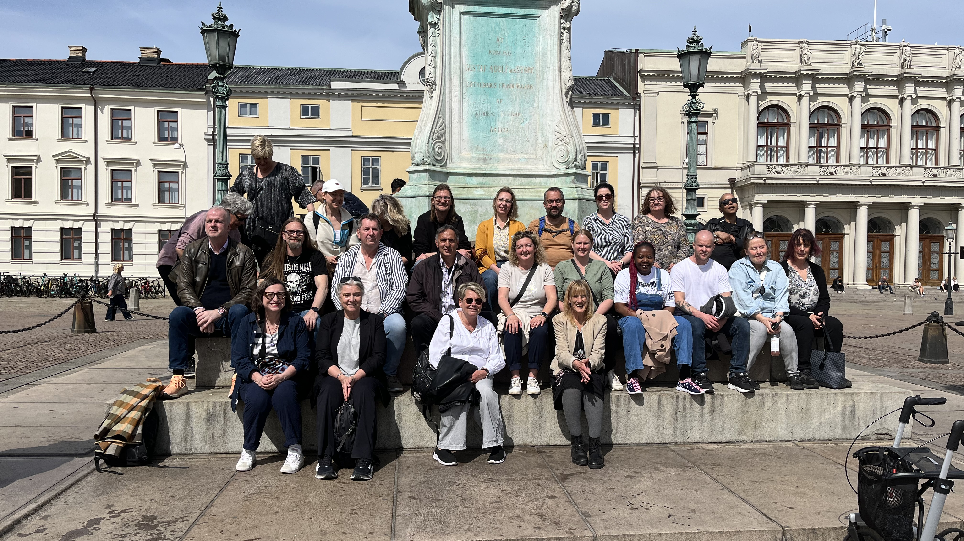
Nationell Brukarträff
Göteborg 2025
Carina Nilsson, Catrin Albrektsson, Cecilia Heule och Ingalill Massiani

